Slide 1
马可福音 6：30-46

Slide 2
30 使徒聚集到耶稣那里，将一切所作的事，所传的道，全告诉祂。
31 祂就说，你们来同我暗暗地到旷野地方去歇一歇。这是因为来往的人多，他们连吃饭也没有工夫。
32 他们就坐船，暗暗地往旷野地方去。
33 众人看见他们去，有许多认识他们的，就从各城步行，一同跑到那里，比他们先赶到了。
34 耶稣出来，见有许多的人，就怜悯他们。因为他们如同羊没有牧人一般。于是开口教训他们许多道理。
35 天已经晚了，门徒进前来说，这是野地，天已经晚了，

Slide 3
36 请叫众人散开，他们好往四面乡村里去，自己买什么吃。
37 耶稣回答说，你们给他们吃吧。门徒说，我们可以去买二十两银子的饼，给他们吃吗？
38 耶稣说，你们有多少饼，可以去看看。他们知道了，就说，五个饼，两条鱼。
39 耶稣吩咐他们叫众人一帮一帮的，坐在青草地上。
40 众人就一排一排的坐下，有一百一排的，有五十一排的。
41 耶稣拿着这五个饼，两条鱼，望着天祝福，掰开饼，递给门徒摆在众人面前。也把那两条鱼分给众人。

Slide 4
42 他们都吃，并且吃饱了。
43 门徒就把碎饼碎鱼，收拾起来，装满了十二个篮子。
44 吃饼的男人，共有五千。
45 耶稣随即催门徒上船，先渡到那边伯赛大去，等祂叫众人散开。
46 祂既辞别了他们，就往山上去祷告。

Slide 5
心志与服事
Notes:
五饼二鱼喂饱五千人是四卷福音书共同记载的神迹，然而不同的福音书强调了不同的主题。在马可福音中，突出的是服事者当学习的榜样和功课。主耶稣在门徒面前亲自设立了服事的榜样，祂让门徒学习何为服事，并懂得当如何权衡自己的需要和他人的需要，在舍己与付出中经历神的作为，也在顺服和信靠中见证祂的美好。

Slide 6
五饼二鱼堂的地面
Notes:
塔布加(Tabgha)，希臘原文Heptapegon，意思是「七泉之地」

Slide 7
五饼二鱼堂
Notes:
Church of the Multiplication of the Loaves and Fishes是1982年重建的。

Slide 8
五饼二鱼堂内景
Notes:
。祭坛下边那块石头，据说就是五饼二鱼神迹发生的地点。祭坛前边地板上有五饼二鱼的马赛克图案。教堂4世纪的地基遗址可以从圣坛右边一个玻璃罩里看到，5世纪的石磨和水器则摆放在院子里。

Slide 9
加利利海地图
Notes:
塔布加(Tabgha)，希臘原文Heptapegon，意思是「七泉之地」

Slide 10
五饼二鱼神迹所在地
Notes:
塔布加(Tabgha)，希臘原文Heptapegon，意思是「七泉之地」

Slide 11
学习舍弃己所需去怜悯人
疲乏的门徒有需要
使徒聚集到耶稣那里，将一切所作的事，所传的道，全告诉祂。（可 6：30）
Notes:
这段经文的开始记载的是，使徒从宣教的工场回来向主耶稣述职。第六章第七节记载，这十二位门徒受主差遣，两个两个地出去传道，叫人悔改。他们经历了神奇妙的大能，奉主的名赶出了许多的鬼，医治了许多的病人。此时他们回到耶稣身边，将一切所做的事，所传的道全告诉祂（30节）。那么，门徒此时最需要的是什么呢？
如果你参加过短宣，有一个星期或是十几天在外面奔波，加上属灵争战的需要，每天早起灵修，还要帮助许多人，为他们祈祷。回到家中你有什么感觉？我以前在国内每逢寒暑假，就会受邀去一些农村的教会巡回讲道。每天从早上五六点起床祷告，到晚上十一二点才能休息。一天要讲好几场道，要为病人祷告，时常还要禁食赶鬼，聚会之间会常有很多人来问圣经问题，连吃饭也匆匆忙忙，甚至晚上九点之后还要接待前来的人。如此数日下来，回到家中第一个感觉就是累，需要休息。如今一旦去外地领特会，或是做培训，教课程，回到家里也是同样的感觉：累，需要好好休息。
当日的门徒比我们更辛苦，他们没有现代的交通工具，要步行去一个个村庄；也没有现成的教会接待他们，要面对完全陌生的人群；他们在经历自己完全无法应对的环境，需要常常祷告。当他们奉主的名制服了污鬼，又看到传道的果效时，固然兴奋不已，但是身心的疲惫，是他们此时共同的感受。好好休息是共同的需要。

Slide 12
学习舍弃己所需去怜悯人
主耶稣深知这需要
祂就说，你们来同我暗暗地到旷野地方去歇一歇。这是因为来往的人多，他们连吃饭也没有工夫。他们就坐船，暗暗地往旷野地方去。（可 6：31-32）
Notes:
我们的主最知道人的需要，祂知道迦百农来往人多，他们连吃饭也没有功夫。其实耶稣也有一样的需要，祂也需要安静，需要休息。于是祂和门徒暗暗地上了船，要到旷野去休息。此时的门徒一定非常感恩，为恩主体谅他们的需要，为他们提供休息的机会而感恩。他们在船上一定打算到了旷野之后就美美地睡一觉。

Slide 13
学习舍弃己所需去怜悯人
更当怜悯他人需要
众人看见他们去，有许多认识他们的，就从各城步行，一同跑到那里，比他们先赶到了。耶稣出来，见有许多的人，就怜悯他们。因为他们如同羊没有牧人一般。于是开口教训他们许多道理。（可 6：33-34）
Notes:
不料，当船靠了岸，门徒所看到的，竟然是成千上万的人等在那里。这些人不知如何知道他们要去哪里，居然从各城赶往那里，比他们还先到。路加记载这地方靠近伯赛大（路9：12），离迦百农不到两公里，因此这一段航程很短，众人也可以很快地领先到达这个地方。马可记载他们是跑去的，可见他们希望能尽快从耶稣那里得到帮助。这些人一定各有自己的需要，各有自己的期望。在迦百农的时候，因为人太多，他们还没排上队，所以他们从各城跑到那里等着耶稣。圣经记载说，「耶稣出来，见有许多的人……」祂从那里出来？应该是从船的蓬里面出来。也就是说，祂和门徒在船航行的时候，并没有看见岸上的情况。原以为是到了安静的旷野，却不料又一次面对了成千上万的人群。
若你是当时在场的门徒，一下了船，竟看到比在迦百农更多的人，你会有什么感受？会不会觉得这些人很讨厌，因为他们使我们失去了休息的机会？会不会觉得他们太自私，因他们只知道自己的需要，不会为他人着想？但是在主耶稣的眼中，他们如同羊没有牧人一般。祂怜悯他们，立刻开始服事他们，开口教导他们，并且医治其中的病人（路9：11），直到天色将晚。
其实耶稣自己也疲乏，也需要休息。但是祂所想到的，是众人的需要；祂也没有吃饭，却是先让众人都吃饱。这就是一位服事者的榜样。祂让门徒懂得什么是服事，看见舍己的具体表现；祂也常让我们在服事中学同样的功课：当自己有需要时，在意他人的需要。但是门徒一开始并非能够领会这一点，这从他们后面的表现就能看出来。

Slide 14
学习奉献己所有去供应人
按情理不是份內的事
天已经晚了，门徒进前来说，这是野地，天已经晚了，请叫众人散开，他们好往四面乡村里去，自己买什么吃。（可 6：35-36）
Notes:
在主耶稣不住地教训众人的时候，门徒在干什么？我觉得最大的可能就是，他们很不耐烦地等在那里。他们希望这聚会快点结束，老师和自己都能早点休息。渐渐天色渐暗，终于等到可以遣散众人的时候了。于是门徒提出了非常合理的建议：「这是野地，天已经晚了，请叫众人散开，他们好往四面乡村里去，自己买什么吃」（35-36节）。他们已经耐不住了，早就想让众人离开，又没有好的理由。终于天暗下来，耶稣不能再继续讲下去；又有一个很好的理由，就是他们都饿了，需要吃东西。所以，赶快让他们散去，找地方买东西吃吧。但是，主耶稣的回答出乎他们的意料：「你们给他们吃吧」（37节）。
按情理说，众人的食物不该由门徒来提供。他们要学习的是传讲天国的福音，而且无论到哪里，都不要带食物和口袋，凭信心领受他人的接待。

Slide 15
学习奉献己所有去供应人
作門徒则是份內的事
耶稣回答说，你们给他们吃吧。门徒说，我们可以去买二十两银子的饼，给他们吃吗？（可 6：37）
Notes:
主耶稣的门徒训练则不是仅仅关注人们灵性的需要，而是全人的需要。在耶稣生活的第一世纪，诺斯底主义已经有相当的影响。他们把人的灵魂和截然分开，视一切属物质的为邪恶，认为人一切的问题都是出于罪恶的身体。所以这种信仰所提倡的就仅仅是对人们灵魂的关注，并希望用所谓自我认知的知识来得到神的拯救。这种信仰观所带来的就是极度的禁欲或是无度的纵欲。主耶稣却要门徒知道，身体和灵魂都是神所造的，两方面的需要都要被关顾。
主耶稣服事的榜样，从不以份内分外来界定，而是以爱为原则。祂因为怜悯众人而不顾疲劳教导他们；也因着爱供应他们身体的需要。更重要的是，祂希望门徒能够懂得，服事的原则不是基于职责所在，而是基于爱。今天无论你是在多大的范围内服事，带领一个小组也好，一个团契也好，神都会让你学习同样的功课。往往当你自己需要休息、需要调整、需要被安慰的时候，另一个有需要的人出现在你的面前，需要你的帮助，需要你放下自己的需要，来学习一个基督门徒的舍己功课。马丁路德写过这样的诗歌：我愿意像祢，荣耀的救主……我们所当学习的，是效法我们的主，是跟随祂的脚踪。虽然是份外的事，但对于门徒来说则是份内的事，这是使我们生命成熟的必要功课。

Slide 16
学习奉献己所有去供应人
先献上总是必要的事
耶稣说，你们有多少饼，可以去看看。他们知道了，就说，五个饼，两条鱼。（可 6：38）
Notes:
要供应众人的这顿食物，在门徒看是不可能的事情。他们的回答是：「我们可以去买二十两银子的饼，给他们吃吗？」二十两银子是当时一个人八个月的平均收入，若在今天可以是大约三万加币。门徒的意思是不可能。的确，从环境与经验两方面看，都是没有可能的。没有一个地方可以出售三万加币的饼！若是今天给你三万加币，请你在天黑之前去Richmond任何地方去买这么多的饼回来，你能做到吗？并且，即便有二十两银子的饼，给这些人吃都还是不够的（约6：7）。
我们从圣经里常常看到，耶稣要门徒做的，往往都是他们做不到的事。但耶稣再要他们做的，就是他们能做的了。做什么？「你们有多少饼，可以去看看」（38节）。你们没有三万加币的饼，没有二十两银子的饼。但你们可以看一看，你们有多少。门徒就去了。根据约翰福音，他们最后拿回来的不是他们自己带的，而是腓力从一个小孩子那里查到的（约6：9）。我相信门徒回来时会大声报告：「我们有五个饼，两条鱼」。潜台词是：「祢让我们怎么给他们吃呢？祢看着办吧。」这是Mission Impossible。
马太在记载这事件时，提到耶稣在此时说的一句很重要的话：「拿过来给我」（太14：18）。那原则是：尽管你只有那一点，你就把你所有的献出来。这是一件必要的事情，就是先献出来。这是主要求门徒的一贯原则。你愿意服事吗？你没有能力吗？你没有足够的食物来供应人的需要吗？那你有多少？把你现在所有的拿出来。或许我们今天要拿出来的，不是五个饼两条鱼。我们要拿出来的是其他的东西，是我们所有的。你是否愿意把你的车子拿出来，接送有需要的人？你是否愿意将你的房子拿出来，开放为聚会所用？你是否愿意将你的家庭拿出来，交在主的手里？对主说：「我把我所有的叫在祢的手里，请祢来使用。」至于怎么使用，是主的事情。你愿意吗？甚至再多一点：我愿意把我的事业，我愿意把我人生的梦想，都交在主的手里；我愿意把我的全人全心，整个的生命主权都交在主的手里。你愿意交上去吗？主在教导门徒：这是你能做的，也是当做的。
我们或许会问，我把我自己交上又怎么样，难道就会改变这个世界吗？或许不能！但是主可以使献上的你，成为一群人的祝福。那五饼二鱼并没有改变整个世界，但成为一群人的祝福。门徒把这一点交给了主，然而他们要学的功课还没有完。

Slide 17
学习顺服主命令去服事人
在顺服中等候主的大作为
耶稣吩咐他们叫众人一帮一帮的，坐在青草地上。众人就一排一排的坐下，有一百一排的，有五十一排的。（可 6：39-40）
Notes:
接下来，主耶稣要门徒学习服事。把所有的交在主的手里，就是要开始服事。耶稣此时「吩咐他们叫众人一帮一帮地坐在青草地上」（39节）。让他们做一些管理的事情。此时他们面对的是成千上万的人，主耶稣不是马上开始分饼，于是众人就一拥而上。祂让门徒看到秩序的重要：只有在秩序中，在安静中，在顺服中，才能看到神的作为，而不是让人在无序和混乱中领受祂的祝福。此时很多人一定希望看热闹，希望挤到前面去。单单五千男人若拍成一百人一排，也有五十排之多，何况还有妇女和孩子，天又黑下来，后面的人什么都看不见，然而主要门徒所做的，首先是让人安静下来，顺服神的儿子所定的规矩而行。
耶稣要求的首先是门徒的顺服。他们此时一定也心存好奇，待会耶稣如何让众人吃呢？但首先要做的是一件不小的事，就是让数千人有秩序地坐下来。今天我们教会在野外烧烤时，要让数百人安静下来祷告就不太容易，同工们会忙得不亦乐乎。想象一下当初的门徒，在自己已经相当疲乏时，还要去完成如此任务是何等不易。然而服事就必须从顺服开始。服事主不是去选择我自己感兴趣的事，不是去做我感到很快乐舒服的事，而是要去顺服祂的旨意。
我们的神向来都将秩序和规范作为对祂要祝福的群体的要求。主耶稣要门徒让众人都坐下，但不是随意而坐，也不是随机的一排排就可以。祂要求的是：「有一百一排的，有五十一排的」（40节）。为什么不是四十一排，也不是六十一排，或是四十九、一百零一？最早读经的时候我也没有注意到。后来发现这样的规范很特别，这是军队的编制！耶稣是将众人按照军队来编制，就如昔日出埃及的时候一样（出12：41）。为何是军队？因为军队的特点就是对元帅的服从。直到今天我们依然会说，军人以服从为天职。

Slide 18
学习顺服主命令去服事人
在信心中分享主的大丰盛
耶稣拿着这五个饼，两条鱼，望着天祝福，掰开饼，递给门徒摆在众人面前。也把那两条鱼分给众人。他们都吃，并且吃饱了。（可 6：41-42）
Notes:
现在神迹开始发生了，就在门徒的眼前，「耶稣拿着这五个饼，两条鱼，望着天祝福，掰开饼，递给门徒摆在众人面前。也把那两条鱼分给众人」（41节）。门徒此时还没得到休息，也都没有吃到什么。他们要一次一次将饼和鱼从耶稣的手中接过来，再送到一排排的人群中。他们要在信心中去分享神的丰盛，直到所有的人都吃饱为止。他们要去「施」，而不是去「得」。在不断地递出去的过程中，他们经历神的丰富，他们看到神的作为。他们所做的就是，按照主的吩咐，一趟又一趟地往返供应更多的人，在这过程中信靠神更多的赐予，且相信自己在供应他人之后，也会得到饱足。
此时的门徒肯定已经不再感到疲乏，他们因亲眼看到主所行的神迹而兴奋，因自己能够参与在其中而自豪。相比那些坐在地上等着的众人，门徒更加感到自己是蒙福之人，因他们经历到因着自己将所有的交在主耶稣的手中，因着自己顺服了耶稣的命令，自己成为神祝福众人的工具，成为欣赏主耶稣奇妙作为最直接的见证人。

Slide 19
学习顺服主命令去服事人
在服事中欣赏主的大荣耀
门徒就把碎饼碎鱼，收拾起来，装满了十二个篮子。吃饼的男人共有五千。（可 6：43-44）
Notes:
我们在服事中，常常经历到的是，并不是我们能做什么。我们只是照着主的话去关心人，去为人祷告，去勉励人，去传福音，去做一些这样那样的事。其实这一切都算不得什么。若是有人真的从中得到了祝福的话，那祝福是从神来的；若有人生命改变了，那改变是神的作为；我们则是蒙福的欣赏者，也是最受益的人。当我们将自己所有的献上，按照主的话去顺服的时候，在信心中去分享的时候，在爱心中去服事的时候，最后所看见的是神的荣耀。何等奇妙，我们可以常常见证祂改变人的生命，祂改变人的家庭，祂改变我们的环境，祂改变属于祂的教会。
门徒在这一次的事件中，学会了要将五饼二鱼交到主的手里，使之成为众人的祝福。他们亲身经历了神的奇妙和丰盛，也实际体验了献上自己顺服神的祝福。这次旷野的功课，带给他们的是生命的成长，使他们更像恩主耶稣的样式。在整个的过程中，门徒比众人更受益。他们参与在其中与神的儿子同工，比众人更多看到主耶稣的作为，更多学习到生命的功课，更多明白了什么是「不是要受人的服事，而是要服事人」（可10：45）。
可能有人会问，对于当初的门徒，五饼二鱼的功课所得到的祝福是即刻的，他们在献上与顺服之后立刻看到神奇妙的作为。但是在我们今天的服事中，却未必马上就经历到眼见的祝福。往往我们满腔热情地献上自己，也付了代价顺服神的旨意，可是所看到的是事工没有果效，甚至自己还为之受了许多的苦，似乎被神忘记一般。是的，这样的经历我们都有。神的应许有时会延迟到来，但祂永远不会使我们因爱祂而献上的成为徒然。
我愿意和大家分享一个真实的故事，其主人公是近一百年前的瑞典宣教士 。

Slide 20
大卫和斯韦亚．弗拉德（David and Svea Flood）的故事
1921年带着两岁的儿子从瑞典来到非洲腹地，当时称作「比利时属刚果」（Belgian Congo）的地方，
与同样来自北欧「斯堪的纳维亚」（Scandinavian）的埃瑞克森（Ericksons）夫妇，一起来到一个名叫「恩多瑞拉」（N‘dolera）的村庄。
他们在离开村庄约有半里的山坡上，搭了一间小茅屋住下，将那里作为宣教基地。
Notes:
1921年大卫和斯韦亚．弗拉德（David and Svea Flood）夫妇，带着两岁的儿子从瑞典来到非洲腹地，当时称作「比利时属刚果」（Belgian Congo）的地方。在那里他们遇见同样来自北欧「斯堪的纳维亚」（Scandinavian）的埃瑞克森（Ericksons）夫妇，于是四位宣教士一同寻求神的引导。经过多日的顺服、委身与奉献的祷告，他们认定神要他们离开宣教中心，到偏远地区去开拓。
这是用信心迈出的一步。他们来到一个名叫「恩多瑞拉」（N'dolera）的村庄。但当地酋长拒绝他们进村传道，因他害怕村民们离开自己的神。这两对夫妇不气馁，他们在离开村庄约有半里的山坡上，搭了一间小茅屋住下，将那里作为宣教基地。

Slide 21
大卫和斯韦亚．弗拉德（David and Svea Flood）的故事
唯一允许与他们接触的村民，是一个小男孩。他每周来两次卖鸡和鸡蛋给他们。
斯韦亚想，既然神只让她和这个非洲小孩接触，就要竭力领这孩子归向基督。结果她成功了。
Notes:
他们切切地为属灵的突破祷告，可却没有发生。唯一允许与他们接触的村民，是一个小男孩。他每周来两次卖鸡和鸡蛋给他们。身高只有四呎八吋的斯韦亚．弗拉德想，既然神只让她和这个非洲小孩接触，就要竭力领这孩子归向基督。结果她成功了。但是除此之外，再没有任何鼓舞人的事发生。

Slide 22
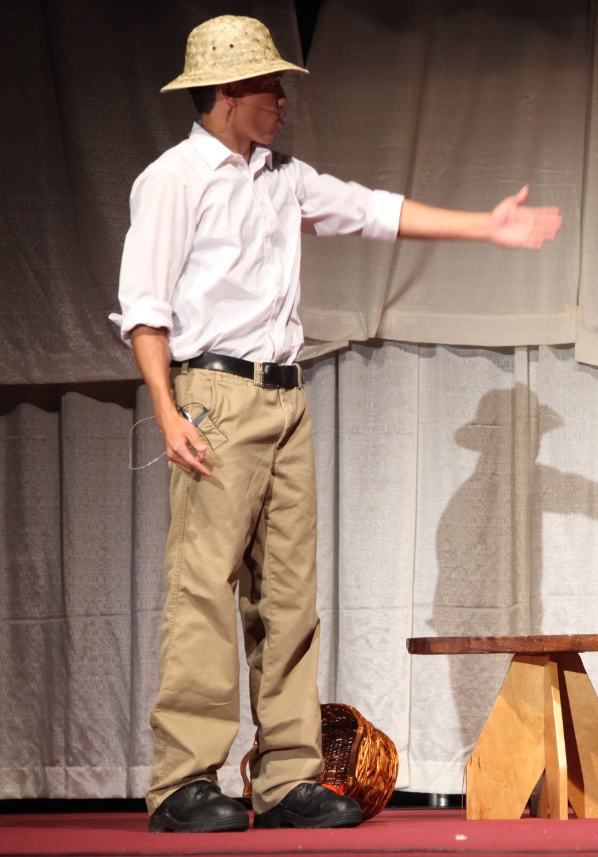
大卫和斯韦亚．弗拉德（David and Svea Flood）的故事
疟疾导致埃瑞克森一家回到宣教中心去，大卫和妻子斯韦亚却毅然留了下来。
斯韦亚此时怀孕，生下一个女婴，起名叫艾娜（Aina），她在婴儿出生后仅仅再活了十七天。
大卫咆哮道：「我要立即回瑞典去！神使我失去妻子，我也无法照顾这个婴儿。神毁了我的一切！」
Notes:
此时疟疾却逐个临到这个小团体的成员。埃瑞克森一家认为受够了，决定回到宣教中心去；大卫和妻子斯韦亚却毅然留了下来。不料斯韦亚偏偏又怀了孕。临产前村里的酋长心软了，让一个接生婆来帮忙。结果她生下一个可爱的女婴，起名叫艾娜（Aina）。但斯韦亚因疟疾阵发，身体极其虚弱；加上生产又耗尽了最后的精力，在婴儿出生后仅仅再活了十七天。
大卫的心好像折了一般。他草草地挖了一个坑，埋葬了二十七岁的妻子斯韦亚，然后带着孩子们下山回到宣教中心。他把自己的新生女儿艾娜丢给埃瑞克森夫妇，咆哮道：「我要立即回瑞典去！神使我失去妻子，我显然也无法照顾这个婴儿。神毁了我的一切！」他就这样去了码头。从此他不仅放弃神的呼召，也离开了神。

Slide 23
大卫和斯韦亚．弗拉德（David and Svea Flood）的故事
埃瑞克森夫妇相继离世。那个婴孩被送到美国，改名为阿姬（Aggie）。
阿姬就这样在美国南达科他（South Dakoda）长大，之后嫁给了一位叫杜威．赫斯特（Dewey Hurst）的年轻人。
Notes:
八个月后，埃瑞克森夫妇亦因为染上不知名的疾病，几天内相继离世。那个婴孩被托送到美国宣教士那里，他们将她的瑞典名艾娜改为阿姬（Aggie）。三岁时她被带到美国。
她的收养家庭深深地喜爱这个小女孩。因担心美国的儿童保障法有可能迫使他们与阿姬分离，他们决定不再回非洲宣教，而留在美国牧会。
阿姬就这样在美国南达科他（South Dakoda）长大，就读于明尼阿波里斯圣经学院（North Central Bible College in Minneapolis），在那里结识了一个名叫杜威．赫斯特（Dewey Hurst）的年轻人，成为他的妻子。

Slide 24
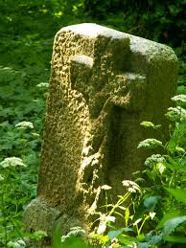
大卫和斯韦亚．弗拉德（David and Svea Flood）的故事
赫斯特就任一家圣经学院的院长，阿姬随丈夫一起移居西雅图。
一天她在邮箱里发现一份瑞典杂志，不经意翻阅一下。突然间有一幅照片使她震惊：
照片是一个有十字架的坟墓，十架上刻着的名字是——斯韦亚．弗拉德。
Notes:
年复一年，赫斯特夫妇的服事满有果效；阿姬也先后生了一女一男。在此期闲她随丈夫前往西雅图，他在那里就任一间圣经学院的院长。阿姬发现那里竟有着极浓厚的斯堪的纳维亚（Scandinavian）传统。一天她在邮箱里发现一份不知是谁寄来的瑞典的宗教杂志。她不懂瑞典文，只是不经意翻阅一下。突然间有一幅照片使她震惊：照片是一个有白色的十字架的坟墓，十架上刻着的名字是——斯韦亚．弗拉德。

Slide 25
大卫和斯韦亚．弗拉德（David and Svea Flood）的故事
这是很久以前在恩多瑞拉村的宣教士……生下白人女婴……母亲去世了……一个非洲小男孩归向基督……
所有白人都离开了……那个非洲男孩长大了，他说服酋长在村子里建了学校，慢慢地领所有学生信了主……
学生们又领他们的父母信了主……连酋长也成为基督徒……今天那个村子里共有六百名基督徒……都是因着大卫和斯韦亚的牺牲。
Notes:
阿姬立即驾车驰往学院一位职员的家，因她知道那讲师能翻译那篇文章。
「这文章说了什么？」她急切地问道。
那位讲师简述道：这讲的是很久以前在恩多瑞拉村的宣教士………生下白人女婴……母亲去世了………一个非洲小男孩归向基督………后来所有白人都离开了……那个非洲男孩长大了，他说服酋长在村子里建了一座学校，慢慢地领所有学生信了主……学生们又领他们的父母信了主……连酋长也成为基督徒……今天那个村子里共有六百名基督徒………都是因着大卫和斯韦亚的牺牲。

Slide 26
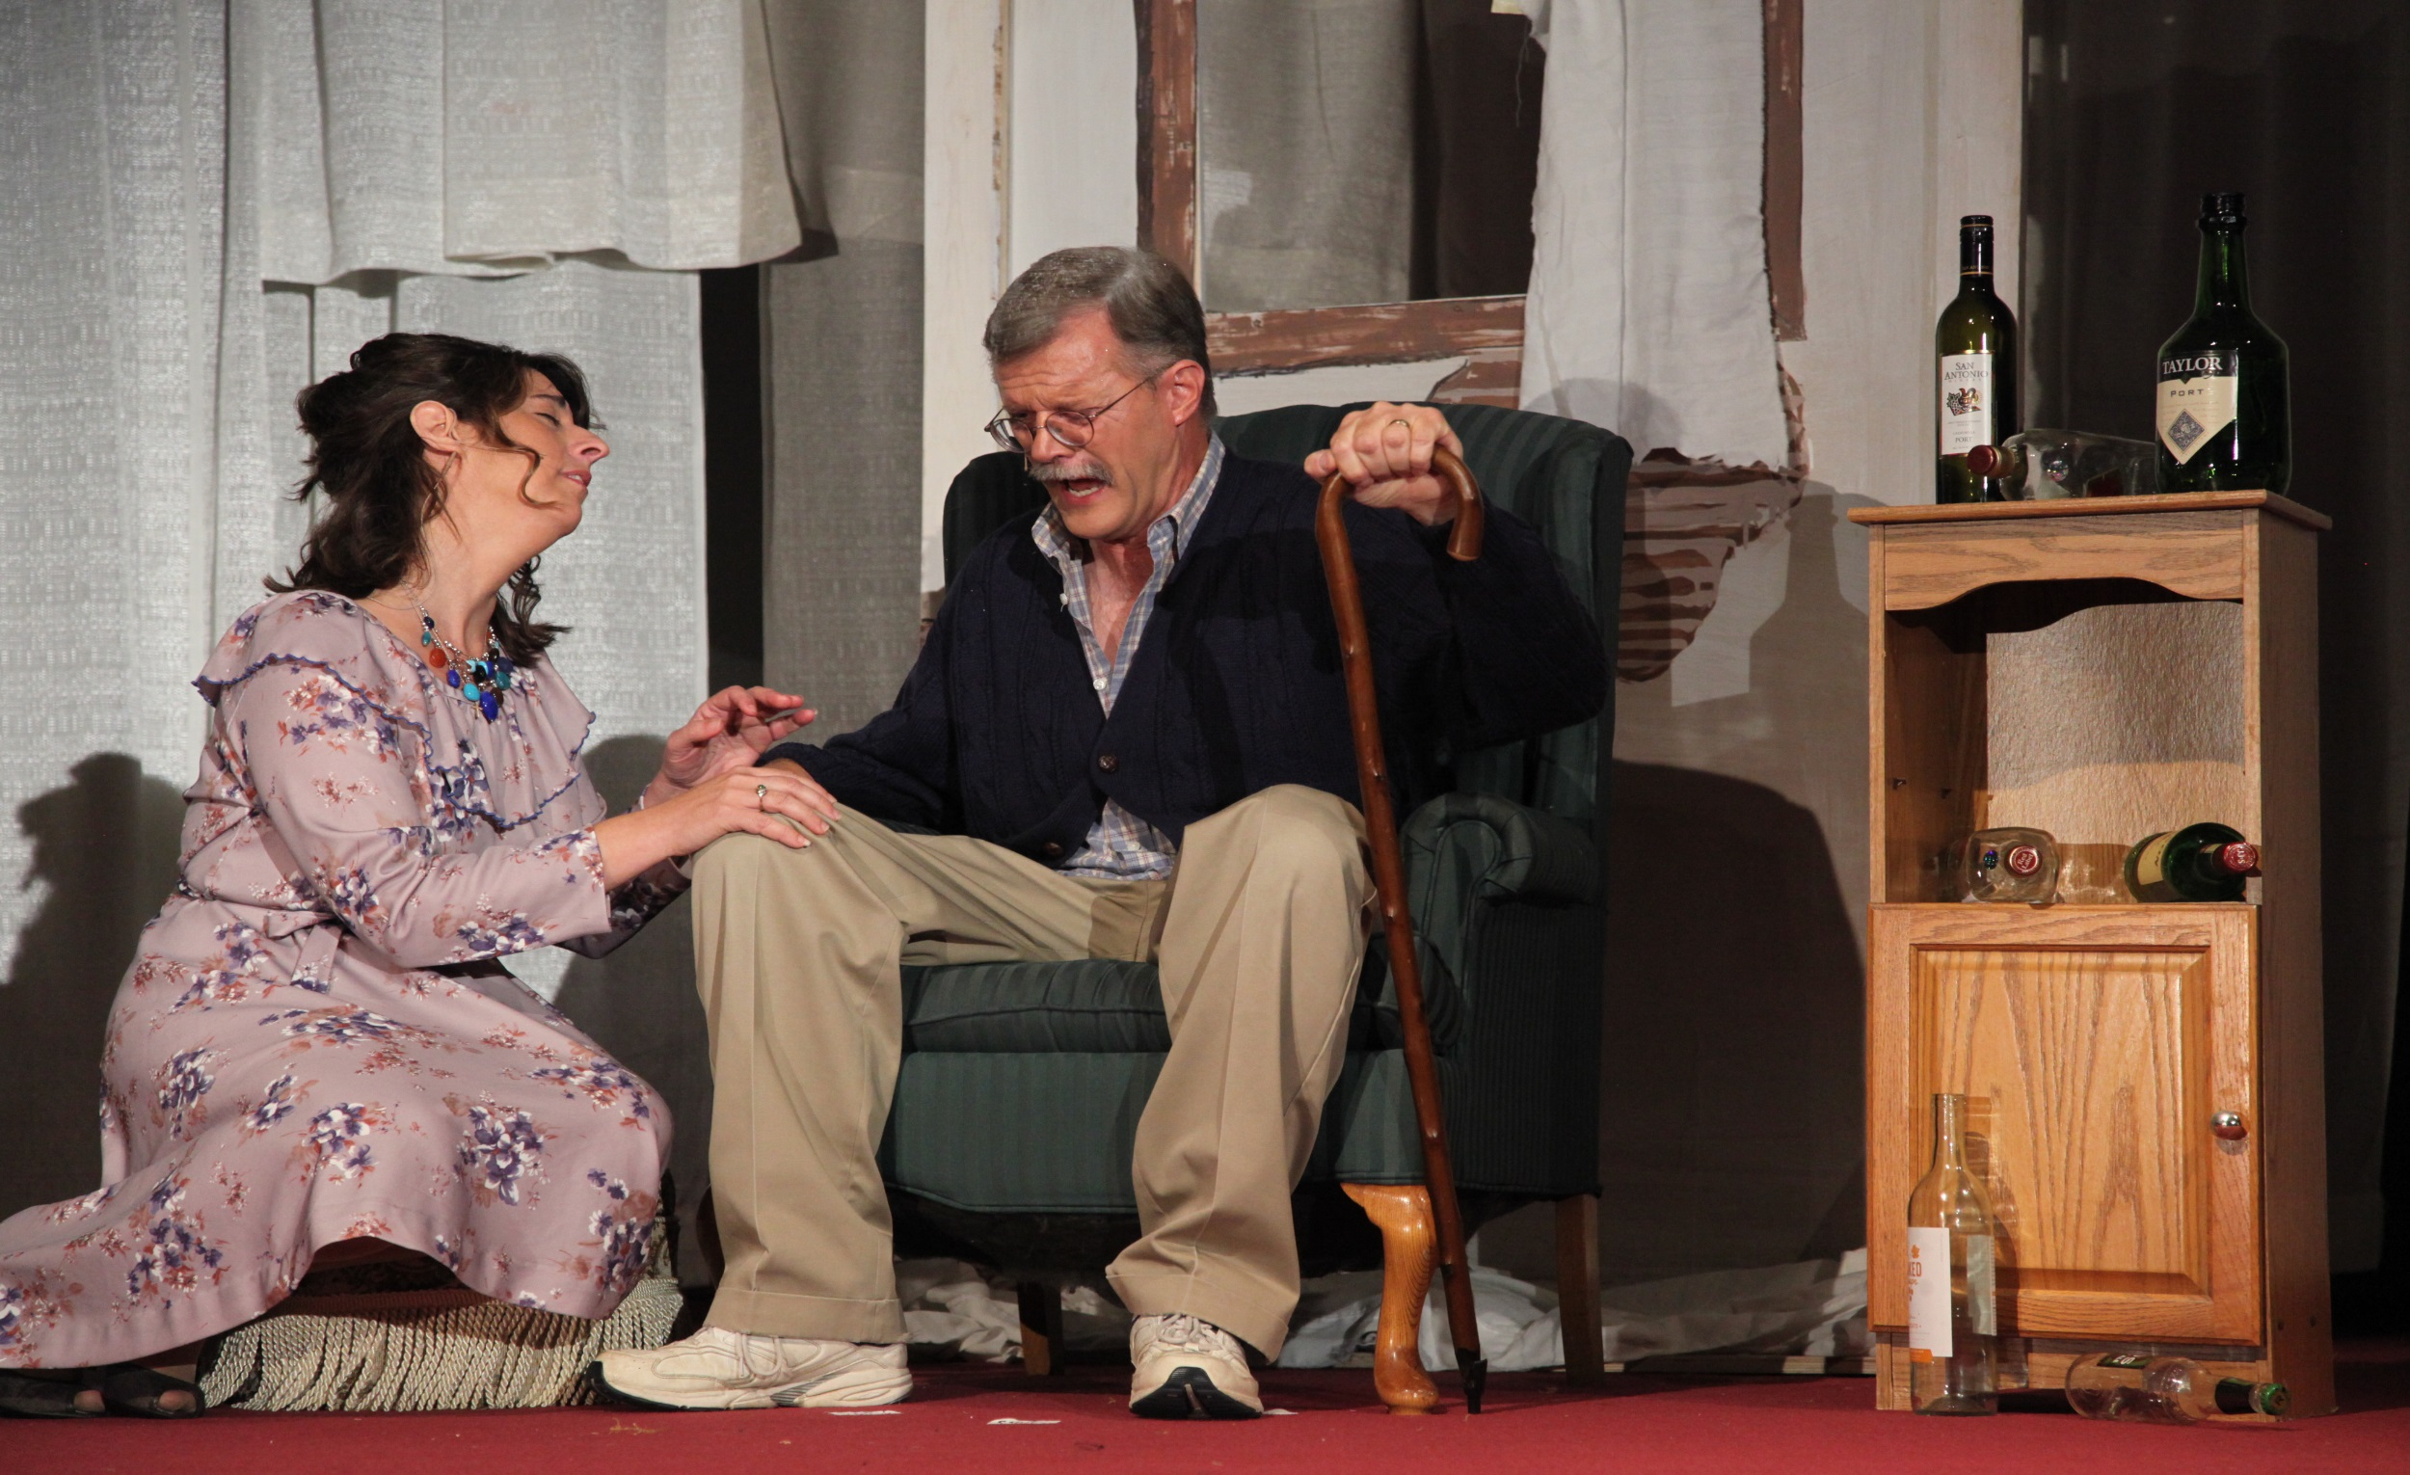
Notes:
赫斯特夫妇结婚二十五周年纪念的时候，学院送他们一个礼物，让他们往瑞典去度假。阿姬在那里找到自己年迈的父亲大卫．弗拉德。他后来又结了婚，生了四个儿女，但一直酗酒度日。他刚刚有过一次中风，且心怀苦毒。他在家里立了个规矩：「不许提神的名字，因为神夺走了我的一切。」
阿姬与同父异母的兄弟姐妹兴奋地团聚后，就提出要见父亲。他们都为此而犹豫，对阿姬说：「他病得很厉害，你可以和他谈谈；不过你要知道，每当有人向他提及神的名，他就会火冒三丈。」阿姬并未畏惧，她勇敢地走进父亲肮脏的公寓，踏入满地酒瓶的房间，见到了这位躺在脏乱之床上的七十三岁老人，叫了他一声「爸爸」。
老人转脸过来，哭着说：「艾娜！我从来不想丢弃你的。」
「没关系！爸爸。」阿姬靠在父亲的怀里，轻轻地回答说：「神照顾了我。」
老人一听见，立刻刚硬起来，他止住眼泪大声说：「神把我们都忘记了！都是因为祂，我们才活成这样。」说罢，他再次将脸转向墙壁。
阿姬轻轻地抚摸他的脸，勇敢地继续说：「我有一个小故事，一个真实的小故事，要说给你听。你没有白白去非洲，妈妈也没有白白死在那里。你们为神赢得那个非洲男孩已经长大，他使全村的人归向了基督。你们撒下的种子已经结实累累。因着你们曾忠心地响应了神的呼召，今天那个非洲村落有六百人信主…。爸爸，耶稣爱你，祂从来没有恨过你。」
老人听了，转过头来望着女儿的眼睛，身体渐渐地松弛下来，开始说话了。就在那个下午，他再次回到弃绝了几十年的神那里。以后的几天，父女俩快乐地享受着天伦之乐。阿姬和丈夫回到美国的几周后，大卫．弗拉德返回了永远的天家。
几年后，赫斯特夫妇在伦敦出席一个宣教大会。有一位扎伊尔（前比利时属刚果）教会的代表，在会中代表全国十一万基督徒发言，介绍福音是怎样传遍整个国家。会后，阿姬迫不及待地跑到台前，问他是否听过大卫和斯韦亚．弗拉德的故事。
「是的！女士。」那人用法语回答，旁边的人替他翻译成英语：「我就是斯韦亚．弗拉德带领信主的那个孩子。在你出生之前，我常常为你父母送食物。直到今天，你母亲的墓以及对她的回忆，都是我们的骄傲。」
说到这儿，这位非洲人流着泪，久久地拥抱着阿姬，然后继续说：
「你一定要去非洲看看，因为你母亲是我们民族历史中最知名的人！」

Slide 27
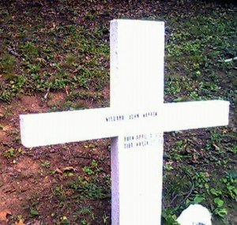
大卫和斯韦亚．弗拉德（David and Svea Flood）的故事
我实实在在地告诉你们，一粒麦子不落在地里死了，仍旧是一粒。若是死了，就结出许多子粒来。（约12：24）
Notes:
阿姬．赫斯特和丈夫果然成行，在那个非洲村落受到村民热情的欢迎；她甚至看见许多年前，她父亲找来用挂篮将她背下山的老人。当然，最激动人心的时刻，就是阿姬由牧师陪同，亲眼见到了母亲的十字架墓碑，她跪在地上向主献上感恩。
牧师在那天聚会上，读了约翰福音12：24，「我实实在在地告诉你们，一粒麦子不落在地里死了，仍旧是一粒。若是死了，就结出许多子粒来。」
你是否正在学习舍己的功课？你是否正在学习奉献的功课？你是否正在学习顺服的功课？ 这些功课如同专业的体育训练，会使人感到辛苦、疲乏，但是不要放弃！神会用着我们每一点的献上，每一次的忠心，每一天的顺服，使我们属天的生命成长，也会使我们身边的人得到祝福。

Slide 28
讨论题
参与服事时，你是如何考量优先次序的？你首先要安排周到的是什么？
你如何看服事中的顺服与舍己？
你有没有在服事中经历神的奇妙作为？
耶稣通常在何时向你显出祂的大能来？
请大家为你的一个需要或是软弱祷告。

